Slide 1
Deep Learning 기초
임세진
https://youtu.be/Dnt3TAH9QHc

Slide 2

01. 퍼셉트론과 신경망
02. 활성화 함수
03. 신경망 학습
04. 오차역전파법
05. 학습 관련 기술
Notes:
배치처리, 손실함수

Slide 3


01. 퍼셉트론과 신경망
퍼셉트론 (perceptron)
다수의 신호를 입력으로 받아 하나의 신호를 출력하는 알고리즘
퍼셉트론 신호는 흐른다 or 안 흐른다 (1 or 0) 두가지 값만 가짐
뉴런에서 보내온 신호의 총합 > 임계값 ➔ 1을 출력
퍼셉트론의 매개변수 값은 사람이 정해야함
X1
W1
Y
X2
W2
편향(bias)
(결과가 1로 출력)
편향(bias) : 뉴런이 얼마나 쉽게 활성화 하느냐를 조절하는 매개변수
가중치(weight) : 입력신호가 결과에 주는 영향력을 조절하는 매개변수
Notes:
원 : 뉴런 / 노드
입력 신호가 뉴런에 보내질 때 각각 고유한 가중치가 곱해짐
가중치가 클수록 해당 신호가 그만큼 중요하다는 것을 의미

Slide 4
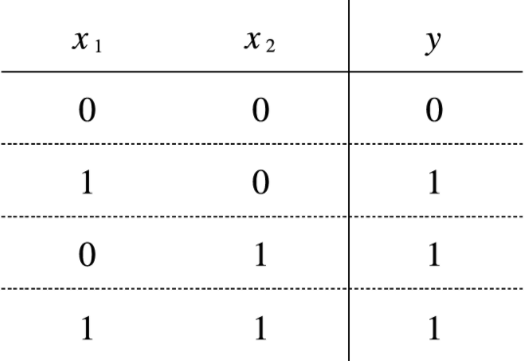
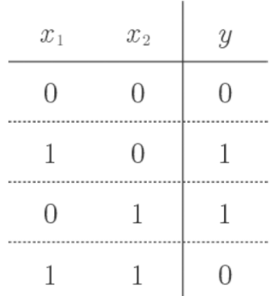
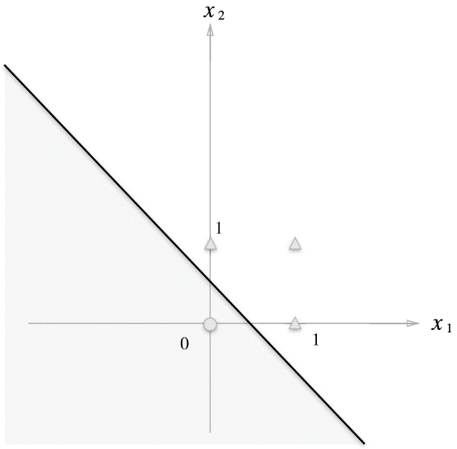
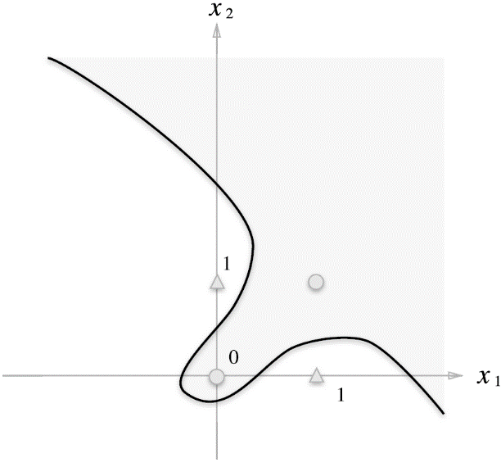
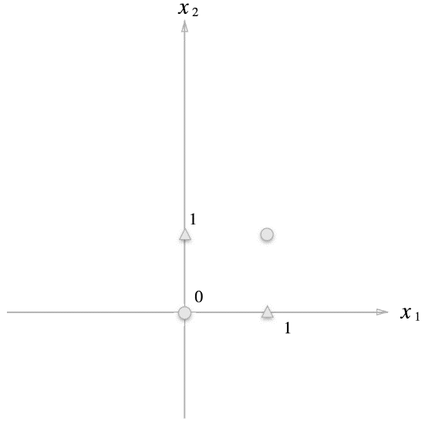
01. 퍼셉트론과 신경망
선형과 비선형
OR Gate
XOR Gate
한계 : (단층) 퍼셉트론은 직선 하나로 나눈 영역만 표현할 수 있음 ➔ 다층 퍼셉트론을 통해 비선형 영역도 표현 가능
Notes:
단층 퍼셉트론의 층을 늘려서.

Slide 5
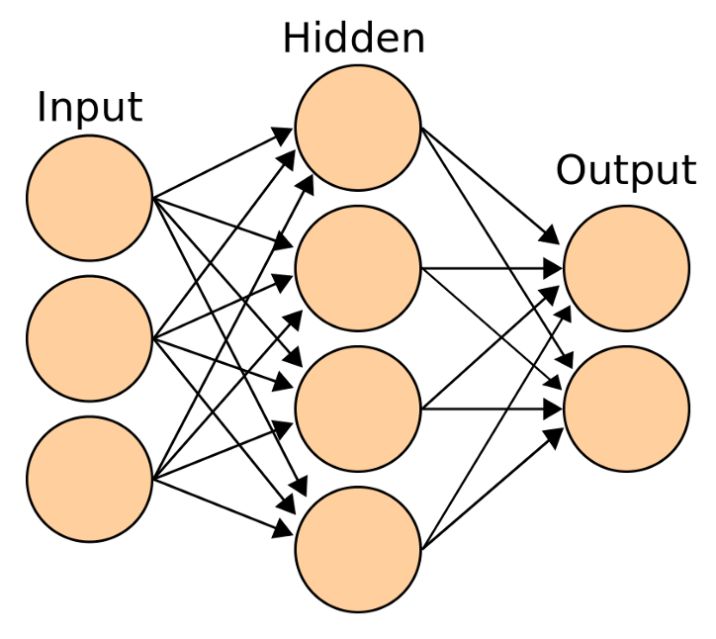
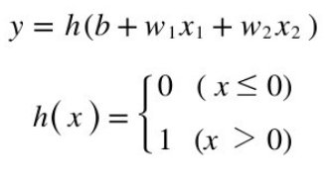
01. 퍼셉트론과 신경망
신경망
퍼셉트론의 장점 : 층을 쌓음으로써 복잡한 함수도 표현이 가능
퍼셉트론의 단점 : 매개변수를 사람이 수동으로 정해야함
➔ 신경망은 매개변수의 적절한 값을 데이터로부터 자동 학습 (자동으로 정해줌)
➔

Slide 6
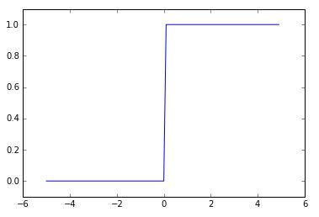
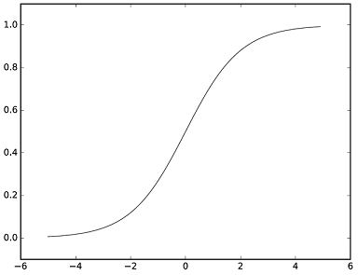
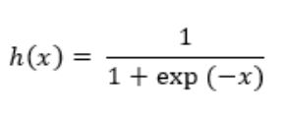
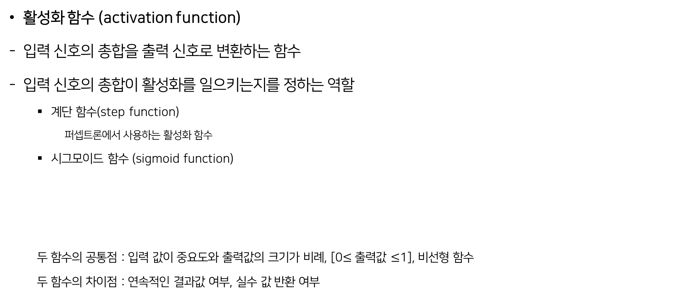
02. 활성화 함수
활성화 함수 (activation function)
입력 신호의 총합을 출력 신호로 변환하는 함수
입력 신호의 총합이 활성화를 일으키는지를 정하는 역할
계단 함수(step function)
퍼셉트론에서 사용하는 활성화 함수
시그모이드 함수 (sigmoid function)
두 함수의 공통점 : 입력 값이 중요도와 출력값의 크기가 비례, [0$≤$ 출력값 $≤$1], 비선형 함수
두 함수의 차이점 : 연속적인 결과값 여부, 실수 값 반환 여부
계단 함수
시그모이드 함수
Notes:
퍼셉트론과 신경망의 주된 차이는 활성화 함수임!!!
시그모이드 == S자 모양
시그 : 입력에 따라 출력이 연속적으로 변함
계단 : 0을 경계로 출력이 갑자기 변함
비선형 함수는 직선 하나로는 그릴 수 없는 함수를 말함

Slide 7
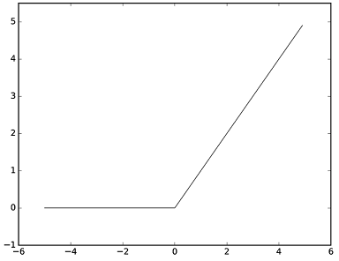

02. 활성화 함수
ReLU 함수 (Rectified Linear Unit)
Notes:
입력이 0이 넘으면 그 입력을 그대로 출력
0 이하면 0을 출력

Slide 8
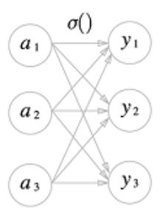

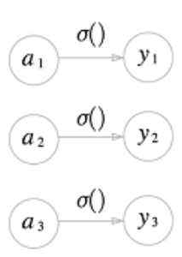
02. 활성화 함수
출력층 설계 - 문제의 종류 파악
분류 (classification) : 데이터가 어느 클래스에 속하는지 분류하는 문제
Ex) 강아지 사진 ➔ 강아지인지 고양이인지 분류
소프트맥스 함수 (softmax function)
출력층의 각 뉴런이 모든 입력 신호에서 영향을 받음
0과 1사이의 실수값
원소의 대소 관계는 변하지 않음 ➔ 보통 추론 시에는 소프트맥스 함수를 생략함
출력의 총합은 1 ➔ 소프트맥스 함수의 출력을 ’확률’로 해석 가능
회귀 (regression) : 입력 데이터에서 (연속적인) 수치를 예측하는 문제
Ex) 사람 사진 ➔ 사진 속 인물의 몸무게 예측 (50.3kg ?)
항등 함수 (identity function) : 입력을 그대로 출력
n : 출력층의 뉴런 수
k : k번째 출력
소프트맥스 함수
항등 함수
Notes:
소맥
분모 : 모든 입력 신호의 지수 함수의 합
분자 : 해당 번째의 입력 신호의 지수 함수
소맥을 적용해도 출력이 가장 큰 뉴런의 위치가 변하지 X > 지수 함수 계산에 드는 자원 낭비를 줄이고자 생략하는게 일반적. 학습 때는 사용하고 추론 시에 생략

Slide 9
03. 신경망 학습
배치 처리
Ex) 이미지 여러 장(50장)을 한꺼번에 입력하는 경우 + 10개의 class로 분류
➔ 50장 분량의 입력 데이터의 결과 한 번에 출력
배치 (batch) : 하나로 묶은 입력 데이터
배치 처리의 이점 : 이미지 1장 당 처리 시간을 대폭 줄여줌 [효율+신속]
대부분의 수치 계산 라이브러리가 큰 배열을 효율적으로 처리하도록 최적화됨
큰 규모의 신경망의 경우, 데이터 전송 부분에서 병목이 일어나는 경우가 종종 있음 ➔ 배치 처리로 버스에 주는 부하 감소
즉, 컴퓨터가 큰 배열을 한꺼번에 계산하는 속도 > 분할된 작은 배열을 여러 번 계산하는 속도
데이터 하나의 분류 결과 값
X
 | 0 | 1 | 2 | 3 | 4 | 5 | 6 | 7 | 8 | 9
0 | 0.01 | 0.8 | 0.01 | 0.02 | 0.16 | 0 | 0 | 0 | 0 | 0
1
2
…
49
Y
50 x 데이터 하나의 배열 크기
…
50 x 10
입력 데이터 형상(X)
신경망 층
출력 데이터 형상(Y)
batch
Notes:
데이터 읽는 횟수 감소[느린 I/O의 수행이 감소] > CPU / GPU로 순수 계산 수행율 높이기

Slide 10
03. 신경망 학습
학습
훈련 데이터로부터 가중치 매개변수의 최적값을 자동으로 획득하는 것 [자동 결정]
신경망의 학습 지표 : 손실 함수
학습의 목표 : 손실 함수의 결과값을 가장 작게 만드는 가중치 매개변수 찾기
범용적으로 사용할 모델을 만들기 위해 데이터를 나눈 것임 (범용 능력을 평가하기 위해)
훈련 데이터 (training data) : 이 데이터만을 사용하여 학습 ➔ 최적의 매개변수 찾기
데이터
시험 데이터 (test data) : 이 데이터를 사용하여 위에서 훈련한 모델의 실력 평가
Notes:
저게 제대로 안되면 오버피팅

Slide 11
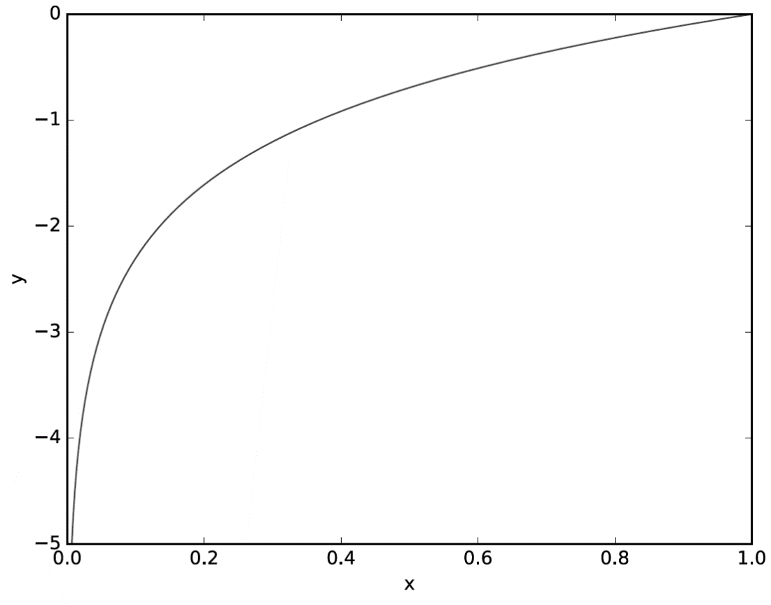

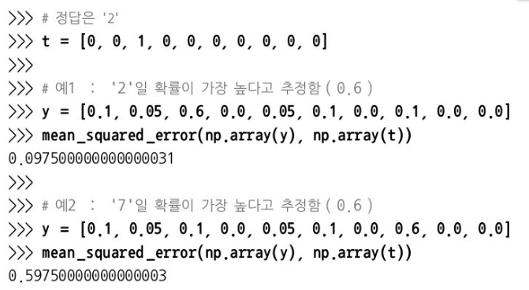
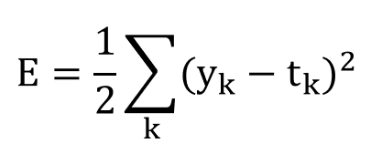
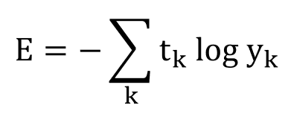
03. 신경망 학습
손실 함수 (loss function)
신경망 학습에서 최적의 매개변수 값을 탐색하기 위해 사용하는 지표
오차제곱합 (sum of squares for error, SSE)
교차 엔트로피 오차 (cross entropy error, CEE)
def sum_squares_error(y, t):
y : 신경망의 출력 (신경망이 추정한 값)
t : 정답 레이블
k : 데이터의 차원 수
sum_squares_error(np.array(y), np.array(t))
정답에 더 가까움
sum_squares_error(np.array(y), np.array(t))
t는 정답이 아니면 0이므로 정답일 때만 계산하게 됨

Slide 12
감사합니다

